Slide 1
Aan de slag met duurzaam informatiebeheer
Welkom!
Puck Huitsing
Utrecht 6 december 2018

Slide 2
Programma
10.00 Welkom door Chantal Keijsper (Het Utrechts Archief) en Puck Huitsing (dagvoorzitter)
10.10 Donovan Karamat Ali (Gemeente Utrecht): opening
10.25 Pauline Harmsen en Suzi Szabo (Nationaal Archief): Kennisproducten Nationaal Archief
11.00 Koffie
11.15 Arnoud Glaudemans (VNG): Beleid en kennisproducten VNG Adviescommissie Archieven
11.45 Marit Vochteloo (OCW): Recente ontwikkelingen rond de Archiefwet
12.15 Lunch
12.45 Kaj van Vliet (Het Utrechts Archief): Hotspotmonitor Utrecht
13.05 Uitreiking eerste exemplaar van de Utrechtse hotspotmonitor aan Linda Voortman (wethouder Utrecht)
13.15 Mirjam Schaap (Stadsarchief Amsterdam): Toolkit Hotspotmonitor
13.30 Einde

Slide 3
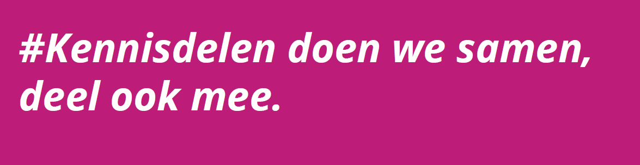
Waarom is er een Kennisnetwerk Informatie en Archief?

Slide 4
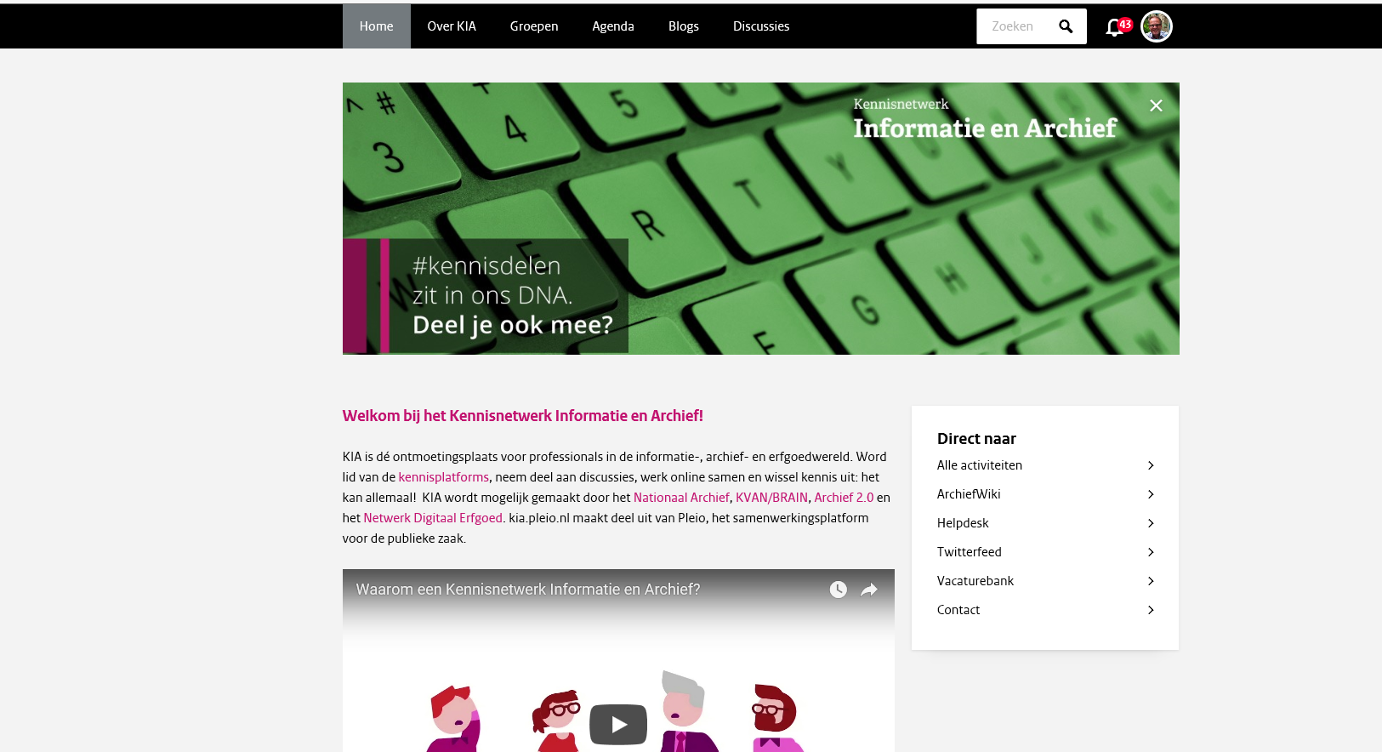
KIA vind je op kia.pleio.nl

Slide 5
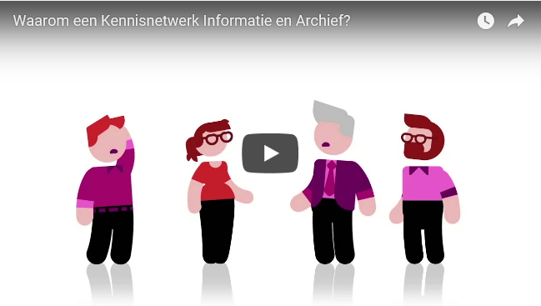
KIA-Animatie
https://youtu.be/46oO7vzDdd8

Slide 6


















De kern: Kennisplatforms
Notes:
Tja, wat moet ik nog meer zeggen?
Ik belicht graag nog een paar elementen van KIA en deel enkele ervaringen bij de opbouw van een netwerk
We hebben KIA in eerste instantie gevormd rond een achttiental kennisthema’s, de inhoudelijk georiënteerde achttien kennisplatforms. Vakgenoten ontmoeten elkaar hierop rond kennisthema’s die door de gehele archiveringsfunctie lopen: van kennis over de informatiehuishouding van overheden, via thema’s als openbaarheid, architectuur etc., tot aan de toegang tot data en dienstverlening aan de gebruikers. In de vormgeving op KIA zijn die platforms duidelijk zichtbaar gemaakt.

Slide 7



Vragen?

